Slide 1
AMSTELHAEGE
Mathemagicians
Puja Chandrikasingh, LUUK KLEIJ & RADMIR LEUSHUIS
Heurestieken – Semester 2, blok 5
29/05/2018

Slide 2
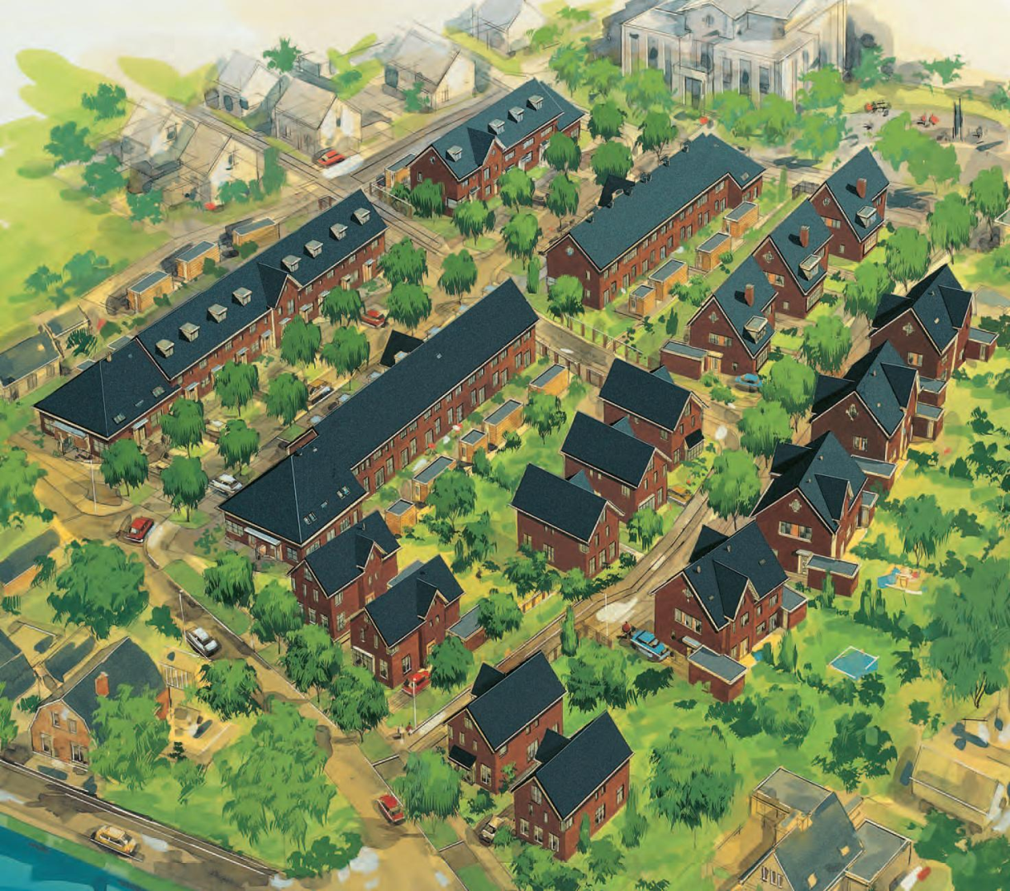
amstelhaege
160 bij 180 meter met 20% water
Winst maximaliseren
Verschillende mogelijkheden
20 huizen
40 huizen
60 huizen
Notes:
Een nieuwe woonwijk in de Duivendrechtse polder
Totale oppvervlakte 160m*180m=28800m²
Wij willen zoveel mogelijk winst maken
Dus wijk zo goed mogelijk indelen. Er zijn 3 versies: 20, 40 en 60 huizen
Er zijn drie types (volgende dia)

Slide 3
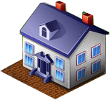


amstelhaege
Eengezinswoning
60% v.h. totaal
€285 000
2 meter verplichte vrijstand
Bungalow
25% v.h. totaal
€399 000
3 meter verplichte vrijstand
Maison/Villa
15% v.h. totaal
€610 000
6 meter verplichte vrijstand
Notes:
Beschrijf drie types
Hoe groter, hoe meer het oplevert. Maar het aantal staat dus vast.
Toch winst max want voor elke extra meter vrijstand krijg je een waarde vermeerdering

Slide 4
Winst
Vrijstand
Prijsverbetering per extra meter vrijstand:
Eengezinswoning: 3%
Bungalow: 4%
Villa: 6%
HUIS
Verplichte vrijstand
Extra vrijstand
Notes:
Vrijstand is kleinste afstand tot dichtstbijzijnde andere woning in de wijk. Muur tot muur.
Voor elk type andere prijsverbetering…
Wij hebben ervoor gekozen om alle vrijstand binnen de kaart te laten vallen. Want om de wijk heen zijn misschien andere wijken met huizen mss aan de rand.
DUS wij gaan wijk indelen zdd winst max, door aantal meters vrijstand te veranderen.

Slide 5
inhoud
Toestandsruimte & Score
Algoritmes
Heuristiek
Vergelijkingen
Conclusie
Notes:
Verdere opbouw presentatie…

Slide 6
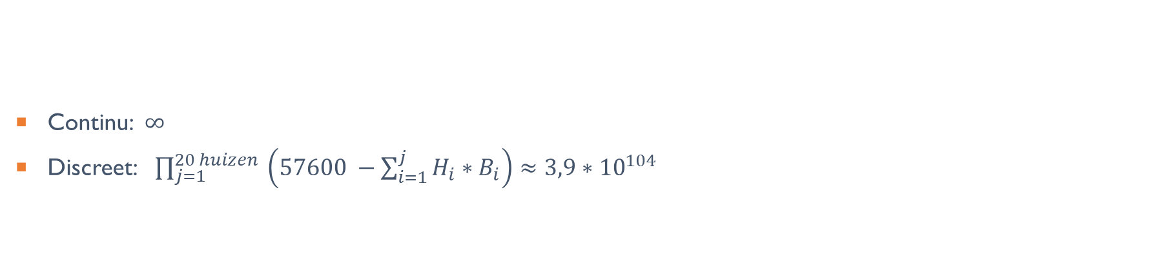
Toestandsruimte
Continu: $∞$
Discreet: $\prod_{j=1}^{20 huizen}{ \left(57600 −\sum_{i=1}^{j}{H_{i}∗B_{i}}\right)≈3,9∗{10}^{104} }$
Totale oppervlak
Oppervlak huis

Slide 7

Score | Upper & lower bounds
HUIS
HUIS
HUIS
Totaal
Verplicht
Extra
Onderschatting aantal $m^{2}$ = overschatting aantal $m$ = overschatting winst
 | Lower bound | Upper bound
20 huizen | € 7.245.000,00 | € 16.737.145,18
40 huizen | € 14.490.000,00 | € 25.726.621,11
60 huizen | € 21.735.000,00 | € 33.421.049,46

Slide 8
Algoritmes & heuristieken
Min-Max (greedy)
Combi
Stochastische Hill Climbing
Simulated annealing
Brute force
Random

Slide 9
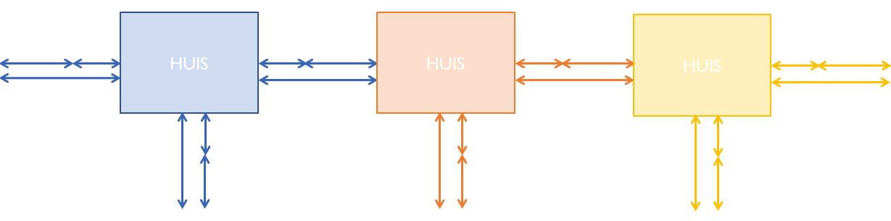
Min-max (greedy)
Minimaliseer totaal verschil ‘optimale’ vrijstand en huidige vrijstand
Maximaliseer winst met combi
Verschil → minimaliseer
HUIS
Nu
Optimaal

Slide 10
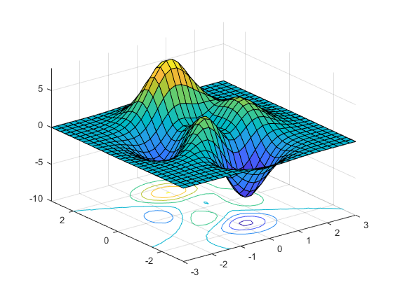
combi
Stochastische hill climbing
Simulated annealing
Lokaal
Globaal
Notes:
Onthoudt in elke sim ann stap wat max was dus uiteindelijk geen verslechtering

Slide 11
Stochastische Hill climber
Kies huis
Kies stapgrootte voor x EN y (linkerbovenhoek)
Accepteer verbetering

Slide 12
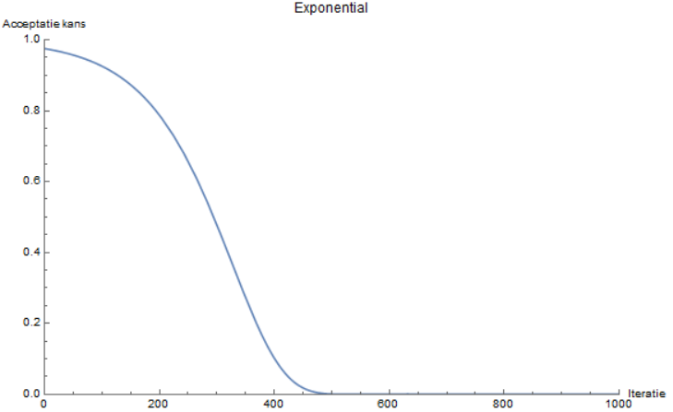

Simulated annealing
Acceptatiekans bij een
verslechtering van 20
Temperatuur: exponentieel | Start temperatuur: 800 | Eind temperatuur 0,01
Accepteer verslechteringen:
Acceptatie kans = $e^{\frac{verbetering}{temperatuur bij n}}$

Slide 13
combi
Stochastische hill climbing
Simulated annealing
Lokaal
Globaal
Start
Notes:
Onthoudt in elke sim ann stap wat max was dus uiteindelijk geen verslechtering

Slide 14
Min-max (greedy)
Minimaliseer totaal verschil ‘optimale’ vrijstand en huidige vrijstand
Maximaliseer winst met combi
Verschil → minimaliseer
HUIS
Nu
Optimaal

Slide 15
Exhaustive Search
1 meter
Elk huis
Alle mogelijke DISCRETE posities
Begin bij grootste huis
Verwissel huizen van plek
HUIS
1 meter
HUIS
HUIS

Slide 16


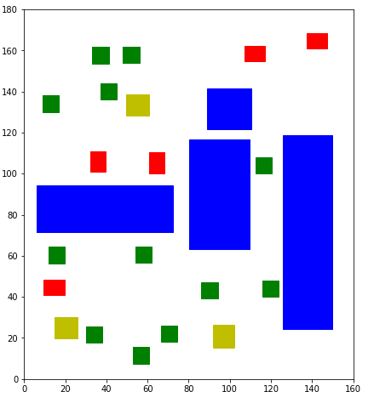
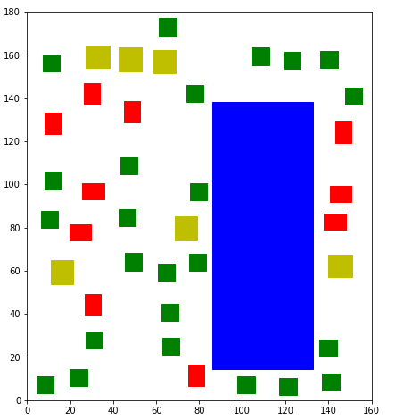
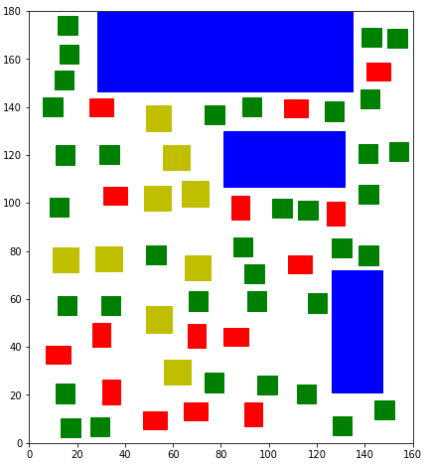
Random
= Eengezinswoning
= Bungalow
= Maison/Villa
= Water
20 huizen
40 huizen
60 huizen

Slide 17
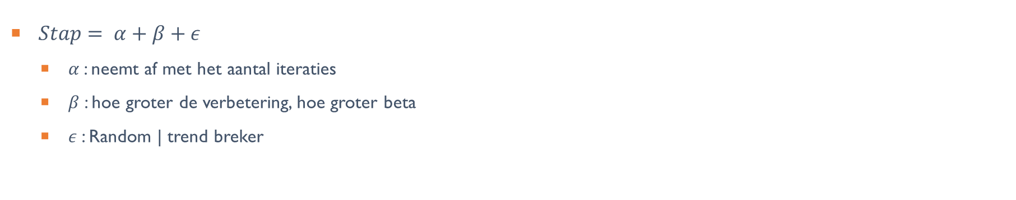
Heuristiek
Stap
$Stap= α+β+ε$
$α$: neemt af met het aantal iteraties
$β$: hoe groter de verbetering, hoe groter beta
$ε$: Random | trend breker

Slide 18
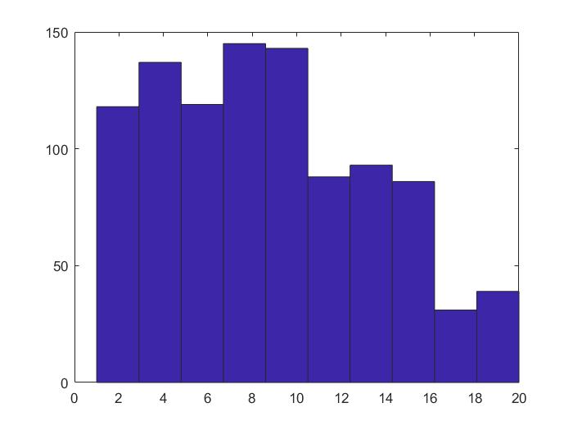
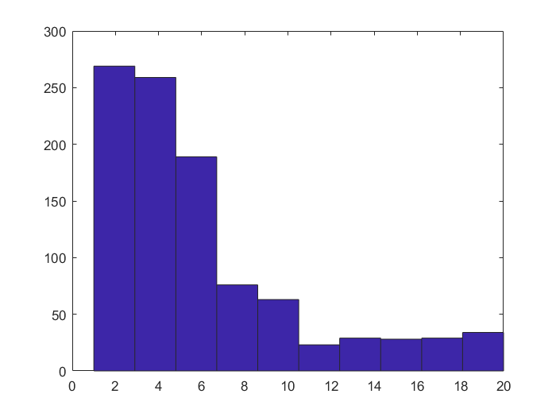

Vergelijkingen | Heuristiek
Aantal pogingen tot het vinden van een verbetering max 20 keer proberen | range [-10,10]
Aantal pogingen tot het vinden van een verbetering max 20 keer proberen | Momentum en Decaying Learning Rate
$$Stap= α+β+ε$$
Frequentie
Frequentie
Aantal pogingen
Aantal pogingen

Slide 19
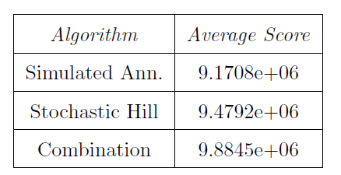
Vergelijkingen | Algoritmen
Algoritmen
Gemiddelde score
Stochastiche hill climber
€ 9.170.800
Simulated annealing
€ 9.479.200
Combi
€ 9.884.500

Slide 20
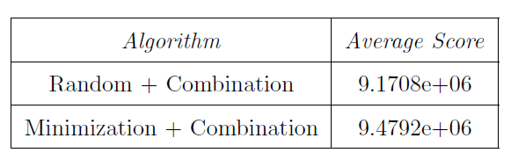
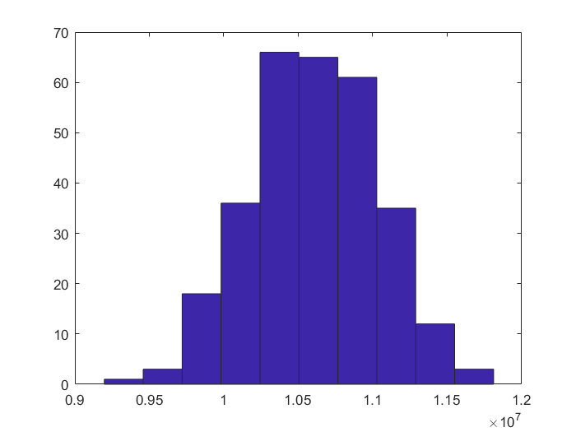
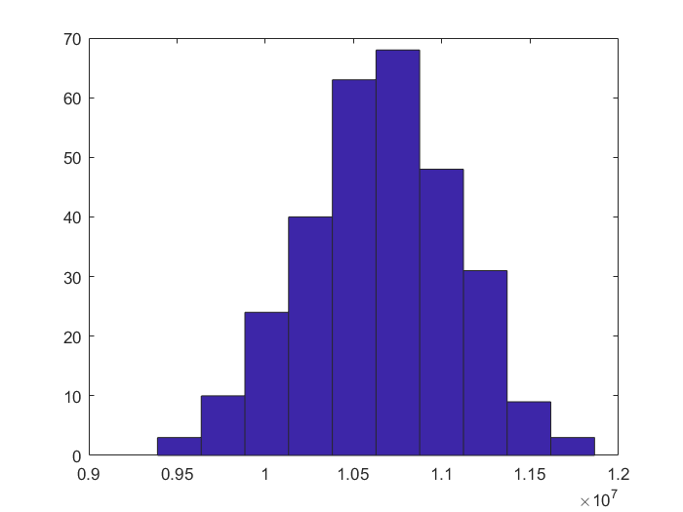
Vergelijkingen | Algoritmen
Algoritmen
Gemiddelde score
Combi
€ 9.170.800
Min Max
€ 9.479.200
Scores Combi
Scores Min Max
Frequentie
Frequentie
Score
Score

Slide 21
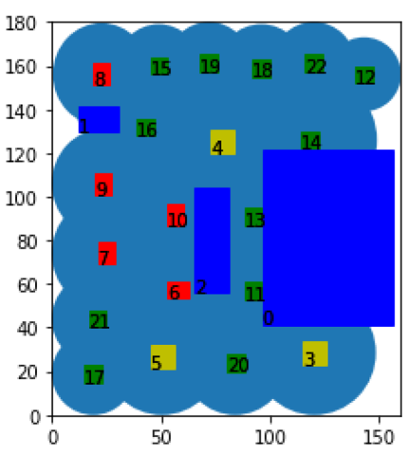
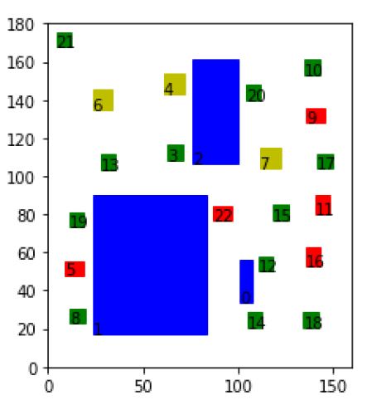
Vergelijkingen | Algoritmen
20 huizen
= Eengezinswoning
= Bungalow
= Maison/Villa
= Water
 | Exhaustive search | Min Max
40 huizen | € 20.035.169 | € 19.739.432
60 huizen | € 26.501.981 | € 25.945.992
Exhaustive search | Winst: €12.529.731
Min Max | Winst: €12.014.551

Slide 22
Conclusie & discussie
In onze case:
Exhaustive search
Min-Max
Verbeterpunten
Bias startoplossing
Verschuif slimmer

Slide 23
AMSTELHAEGE
ZIJN ER NOG VRAGEN?
Mathemagicians Heurestieken – Semester 2, blok 5
Puja Chandrikasingh, LUUK KLEIJ & RADMIR LEUSHUIS 29/05/2018

